Slide 1
O LIVRO de
APOCALIPSE
Lição 9
Apocalipse 15-16

Slide 2
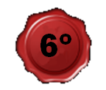
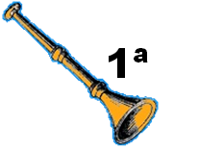
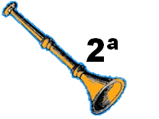
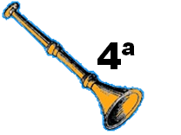
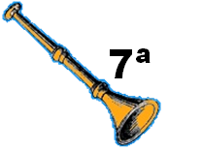
Quarto Intervalo
= Livro de Sete Selos
Parêntesis
Sexto Intervalo:
Preparações Finais
Cap. 12-13, 14,
15:1-16:1
Parê
Parêntesis
Três Ais
Parêntesis
Apocalipse 6 - 18

Slide 3
O Esboço
B. A Tribulação Na Terra (6 - 18)
5. O Derramar das Sete Taças (15 - 16)
a. Preparações Finais (15:1 -16:1)
1) Os Santos No Céu (15:1-4)
2) O Templo No Céu (15:5 - 16:1)
b. As Sete Taças (16:2-21)
A Primeira Taça = Chaga (16:2)
A Segunda Taça = Mar Se Tornou Em Sangue (16:3)
A Terceira Taça = Fontes Se Tornaram Em Sangue (16:4-7)
A Quarta Taça = Sol Quente (16:8-9)
A Quinta Taça = Trono da Besta Julgado (16:10-11)
A Sexta Taça = Rio Eufrates Secou-se (16:12)
Sexto Intervalo: Chamado para Armagedom (16:13-16)
A Sétima Taça = Grande Terremoto (16:17-21)

Slide 4
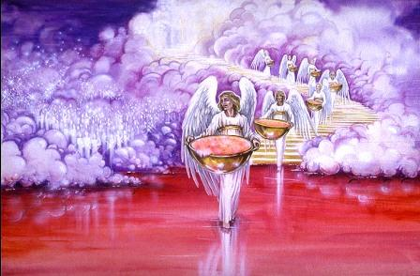
Preparações Finais (15:1 -16:1)
1) Os Santos No Céu (15:1-4)
¹ E vi outro grande e admirável sinal no céu: sete anjos, que tinham as sete últimas pragas; porque nelas é consumada a ira de Deus.
² E vi um como mar de vidro misturado com fogo; e também os que saíram vitoriosos da besta, e da sua imagem, e do seu sinal, e do número do seu nome, que estavam junto ao mar de vidro, e tinham as harpas de Deus.

Slide 5
Preparações Finais (15:1 -16:1)
1) Os Santos No Céu (15:1-4)
³ E cantavam o cântico de Moisés, servo de Deus, e o cântico do Cordeiro, dizendo: Grandes e maravilhosas são as tuas obras, Senhor Deus Todo-Poderoso! Justos e verdadeiros são os teus caminhos, ó Rei dos santos. ⁴ Quem te não temerá, ó Senhor, e não magnificará o teu nome? Porque só tu és santo; por isso todas as nações virão, e se prostrarão diante de ti, porque os teus juízos são manifestos.
O "cântico de Moisés", registrado em Êxodo 15, louva Deus pela vitória e pelo castigo sobre os egípcios. Este cântico celebra apenas a redenção terrestre.

Slide 6
Preparações Finais (15:1 -16:1)
1) Os Santos No Céu (15:1-4)
³ E cantavam o cântico de Moisés, servo de Deus, e o cântico do Cordeiro, dizendo: Grandes e maravilhosas são as tuas obras, Senhor Deus Todo-Poderoso! Justos e verdadeiros são os teus caminhos, ó Rei dos santos. ⁴ Quem te não temerá, ó Senhor, e não magnificará o teu nome? Porque só tu és santo; por isso todas as nações virão, e se prostrarão diante de ti, porque os teus juízos são manifestos.
O "cântico do Cordeiro", talvez o cântico novo do capítulo 5:9-10, fala dá vitória espiritual encontrada em Cristo e a exaltação do Messias rejeitado.

Slide 7
Preparações Finais (15:1 -16:1)
1) Os Santos No Céu (15:1-4)
³ E cantavam o cântico de Moisés, servo de Deus, e o cântico do Cordeiro, dizendo: Grandes e maravilhosas são as tuas obras, Senhor Deus Todo-Poderoso! Justos e verdadeiros são os teus caminhos, ó Rei dos santos. ⁴ Quem te não temerá, ó Senhor, e não magnificará o teu nome? Porque só tu és santo; por isso todas as nações virão, e se prostrarão diante de ti, porque os teus juízos são manifestos.
Os dois cânticos anunciam a gloriosa salvação de Deus.

Slide 8
Preparações Finais (15:1 -16:1)
2) O Templo No Céu (15:5 - 16:1)
⁵ E depois disto olhei, e eis que o templo do tabernáculo do testemunho se abriu no céu. ⁶ E os sete anjos que tinham as sete pragas saíram do templo, vestidos de linho puro e resplandecente, e cingidos com cintos de ouro pelos peitos. ⁷ E um dos quatro animais deu aos sete anjos sete taças de ouro, cheias da ira de Deus, que vive para todo o sempre. ⁸ E o templo encheu-se com a fumaça da glória de Deus e do seu poder; e ninguém podia entrar no templo, até que se consumassem as sete pragas dos sete anjos. ¹ E ouvi, vinda do templo, uma grande voz, que dizia aos sete anjos: Ide, e derramai sobre a terra as sete taças da ira de Deus.

Slide 9
Quarto Intervalo
= Livro de Sete Selos
Parêntesis
Intervalos
Cap. 12-13, 14,
15:1-16:1
Parê
Parêntesis
Três Ais
Parêntesis
Apocalipse 6 - 18

Slide 10
O Esboço
B. A Tribulação Na Terra (6 - 18)
5. O Derramar das Sete Taças (15 - 16)
a. Preparações Finais (15:1 -16:1)
1) Os Santos No Céu (15:1-4)
2) O Templo No Céu (15:5 - 16:1)
b. As Sete Taças (16:2-21)
A Primeira Taça = Chaga (16:2)
A Segunda Taça = Mar Se Tornou Em Sangue (16:3)
A Terceira Taça = Fontes Se Tornaram Em Sangue (16:4-7)
A Quarta Taça = Sol Quente (16:8-9)
A Quinta Taça = Trono da Besta Julgado (16:10-11)
A Sexta Taça = Rio Eufrates Secou-se (16:12)
Sexto Intervalo: Chamado para Armagedom (16:13-16)
A Sétima Taça = Grande Terremoto (16:17-21)

Slide 11
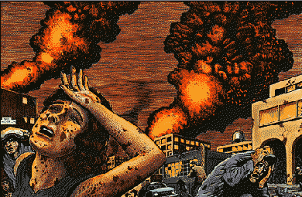
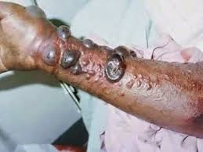
As Sete Taças (16:2-21)
1) A Primeira Taça = Chaga (16:2)
² E foi o primeiro, e derramou a sua taça sobre a terra, e fez-se uma chaga má e maligna nos homens que tinham o sinal da besta e que adoravam a sua imagem.

Slide 12
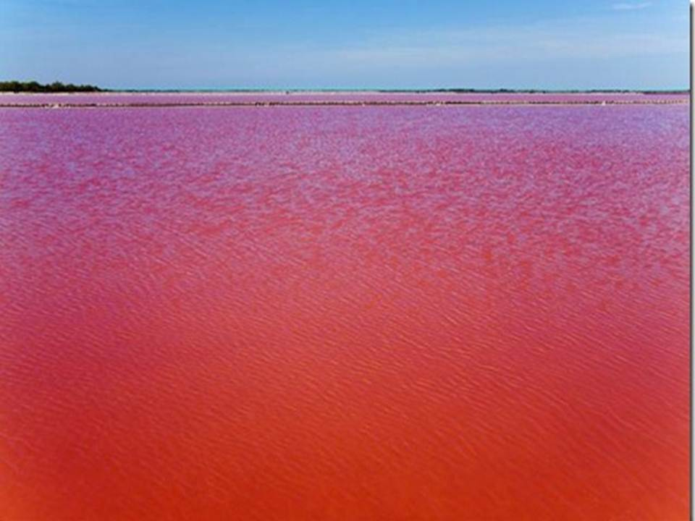
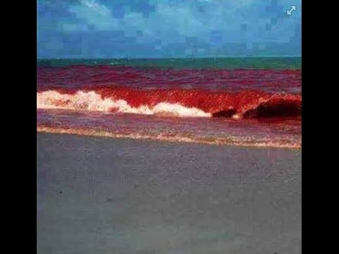
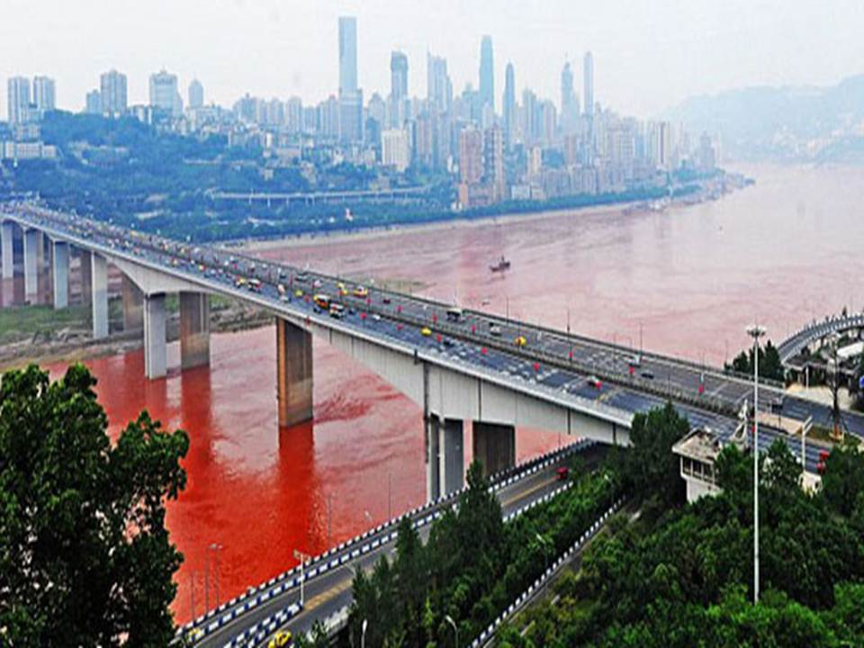
As Sete Taças (16:2-21)
2) A Segunda Taça = Mar Se Tornou Em Sangue (16:3)
³ E o segundo anjo derramou a sua taça no mar, que se tornou em sangue como de um morto, e morreu no mar toda a alma vivente.
A maré vermelha é um nome comum para um fenômeno conhecido como floração de uma grande concentração e algas (microorganismos aquáticos) da espécie dinoflagelado e a flor assume uma cor vermelha.

Slide 13
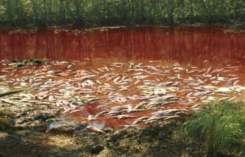
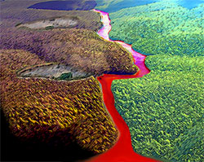
As Sete Taças (16:2-21)
3) A Terceira Taça = Fontes Se Tornaram Em Sangue (16:4-7)
⁴ E o terceiro anjo derramou a sua taça nos rios e nas fontes das águas, e se tornaram em sangue.

Slide 14
As Sete Taças (16:2-21)
3) A Terceira Taça = Fontes Se Tornaram Em Sangue (16:4-7)
⁵ E ouvi o anjo das águas, que dizia: Justo és tu, ó Senhor, que és, e que eras, e hás de ser, porque julgaste estas coisas. ⁶ Visto como derramaram o sangue dos santos e dos profetas, também tu lhes deste o sangue a beber; porque disto são merecedores. ⁷ E ouvi outro do altar, que dizia: Na verdade, ó Senhor Deus Todo-Poderoso, verdadeiros e justos são os teus juízos.

Slide 15
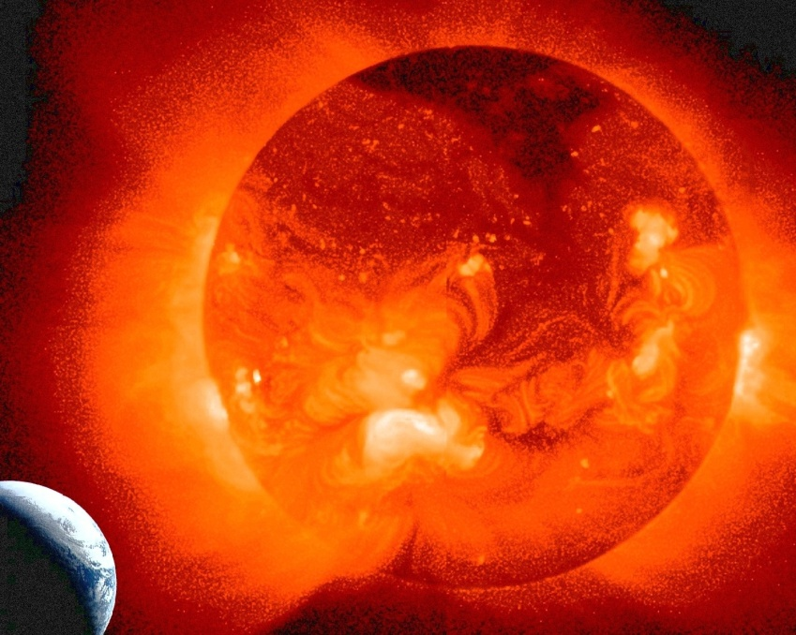
As Sete Taças (16:2-21)
4) A Quarta Taça = Sol Quente (16:8-9)
⁸ E o quarto anjo derramou a sua taça sobre o sol, e foi-lhe permitido que abrasasse os homens com fogo. ⁹ E os homens foram abrasados com grandes calores, e blasfemaram o nome de Deus, que tem poder sobre estas pragas; e não se arrependeram para lhe darem glória.

Slide 16
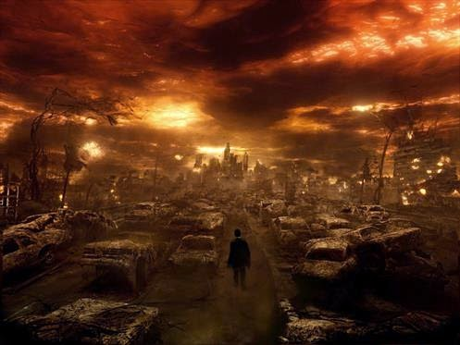
As Sete Taças (16:2-21)
5) A Quinta Taça = Trono da Besta Julgado (16:10-11)
¹⁰ E o quinto anjo derramou a sua taça sobre o trono da besta, e o seu reino se fez tenebroso; e eles mordiam as suas línguas de dor. ¹¹ E por causa das suas dores, e por causa das suas chagas, blasfemaram do Deus do céu; e não se arrependeram das suas obras.

Slide 17
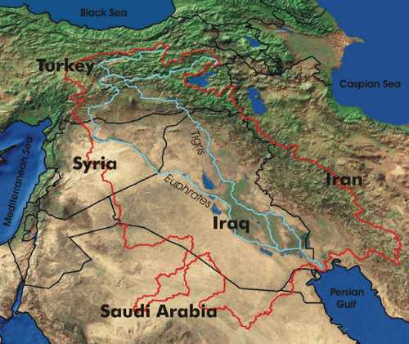
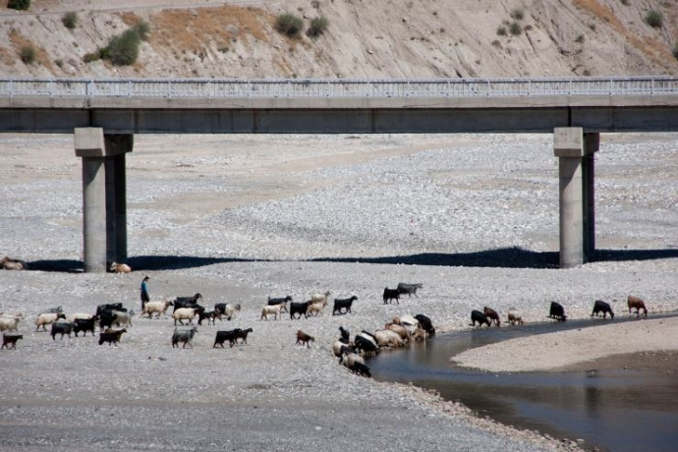
As Sete Taças (16:2-21)
6) A Sexta Taça = Rio Eufrates Secou-se (16:12)
¹² E o sexto anjo derramou a sua taça sobre o grande rio Eufrates; e a sua água secou-se, para que se preparasse o caminho dos reis do oriente.

Slide 18
7) Sexto Intervalo: Chamado para Armagedom (16:13-16)
¹³ E da boca do dragão, e da boca da besta, e da boca do falso profeta vi sair três espíritos imundos, semelhantes a rãs. ¹⁴ Porque são espíritos de demônios, que fazem prodígios; os quais vão ao encontro dos reis da terra e de todo o mundo, para os congregar para a batalha, naquele grande dia do Deus Todo-Poderoso.
Da trindade maligna sairam três espíritos imundos, "semelhantes a rãs". Eles são apropriadamente comparados a repelentes rãs. Assim como as rãs coaxam à noite nos pântanos e charcos, assim também estes espíritos imundos das trevas ensinam mentiras na sujeira de lascívias imundas.

Slide 19
7) Sexto Intervalo: Chamado para Armagedom (16:13-16)
¹⁵ Eis que venho como ladrão. Bem-aventurado aquele que vigia, e guarda as suas roupas, para que não ande nu, e não se vejam as suas vergonhas. ¹⁶ E os congregaram no lugar que em hebreu se chama Armagedom.
Deus deixa o mundo ser enganado para pensar que podiam lutar contra o povo de Deus e ganhar. Os exércitos do mundo (talvez a Terceiro Guerra Mundial) chegam para o vale de Armagedom.

Slide 20
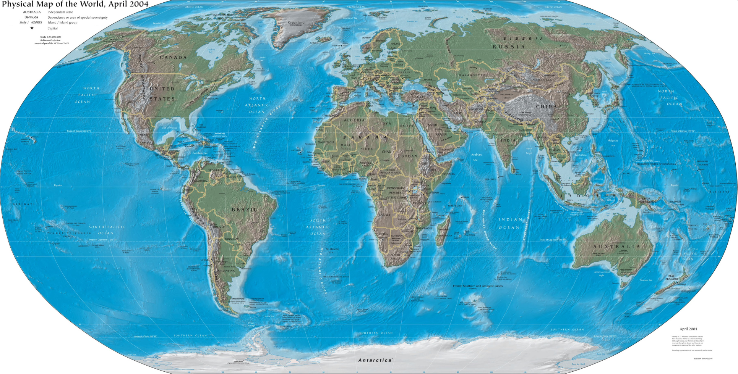
Armagedom
Local de Armagedom

Slide 21
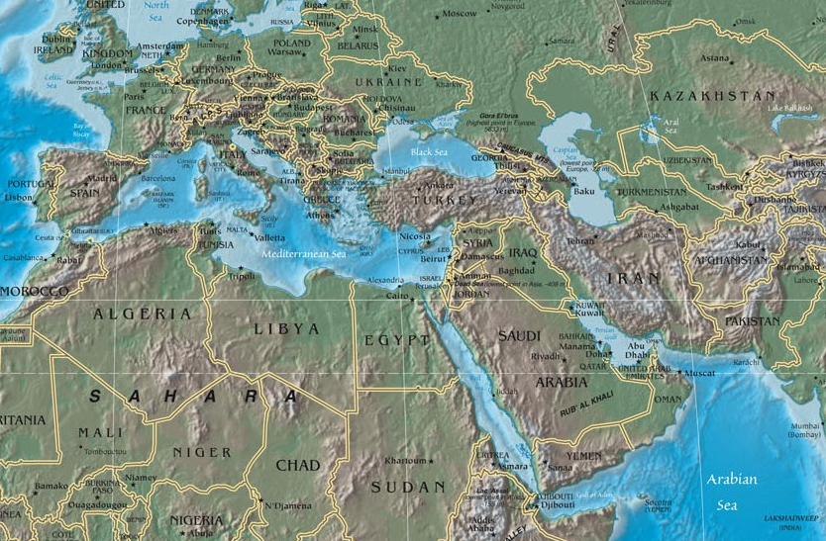
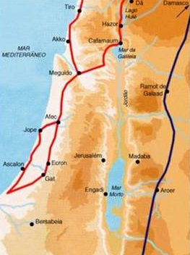
Onde Fica Israel?
Armagedom

Slide 22
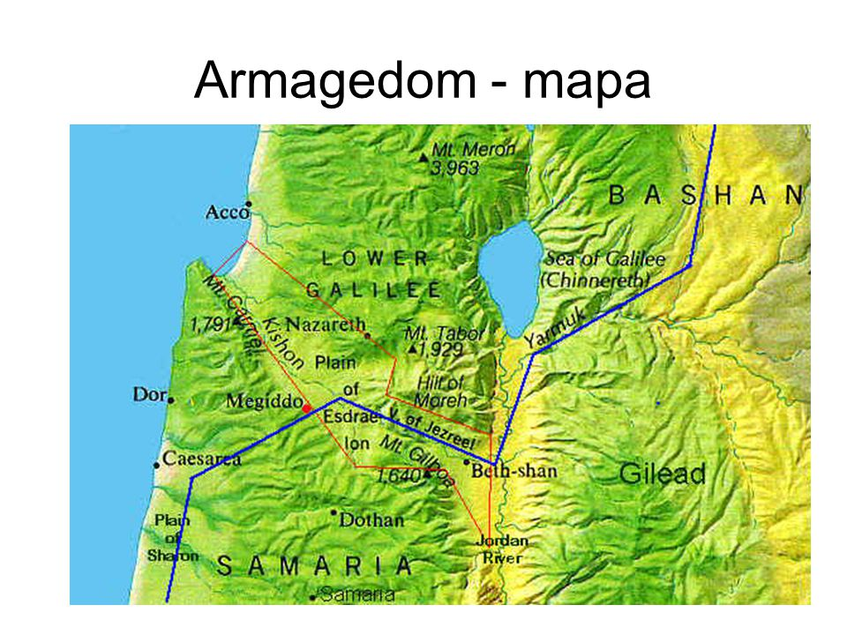
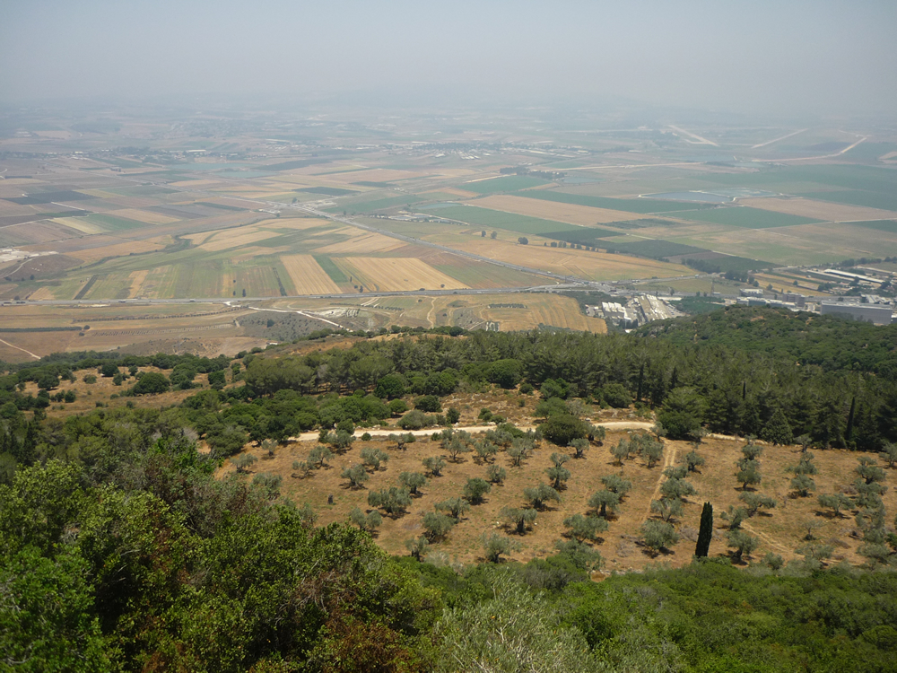
Armagedom

Slide 23
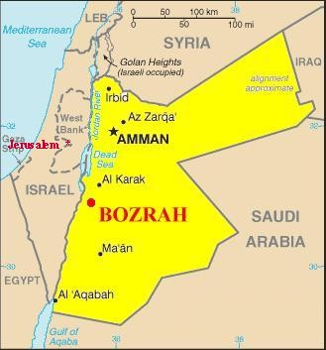
Armagedom
A batalha de Armagedom é o evento climático da Grande Tribulação, quando todos os exércitos do mundo se reúnem para vir contra Israel (Deus) e erradicar o povo judeu uma vez por todas.
Um estudo de todos os trechos sobre as batalhas dos últimos tempos indica que a Batalha de Armagedom terá três principais campos de Batalha:
Planície de Armagedom (Apo. 16:16).
O Vale de Jeosafá (Joel 3:2, 12).
Bozra/Edom (Isa. 34:1-5, 63:1).

Slide 24
Armagedom
Colocar todas as principais partes de Armagedom juntas em ordem cronológica é uma tarefa difícil. O seguinte é uma proposta cronologica das fases fundamentais do Armagedom como apresentado nas Escrituras.
Fase 1: O rio Eufrates seca para preparar o caminho para os reis do oriente (Apocalipse16:12).
Fase 2: Aliados do Anticristo se reúnem para aniquilar os judeus uma vez por todas (Apocalipse 16:12-16).
Fase 3: Aliados do Anticristo ataque de Jerusalém, e as quedas cidade (Zacarias 14:1-3).
Fase 4: Jesus Cristo retornará pessoalmente no Monte das Oliveiras (Zacarías 14.4).

Slide 25
Armagedom
Fase 5: Cristo e seus exércitos destruirão os exércitos reunidos contra Jerusalém, no vale de Jeosafá (Joel 3:9-17, Zacarias 12:1-9, 14:03.).
Fase 6: Cristo desce sobre Edom para destruir seus habitantes e para entregar o remanescente judeu que se escondeu dentro e ao redor da cidade de Petra (Isaías 34:1-7, 63:1-5, Joel 3:19).
Fase 7: No Armagedom, o Anticristo vai reunir os exércitos que continuam a lutar contra o Senhor Jesus e seu exército (Apo. 16:16; 19:19-21). Os exércitos do Anticristo vão sofrer derrota total, cataclísmica na mão poderosa do Rei (Salmo 2:9).

Slide 26
Armagedom
Dessa maneira, o Senhor destrói todas as forças hostis que desafiariam Seu direito de reinar como Messias sobre a terra.

Slide 27
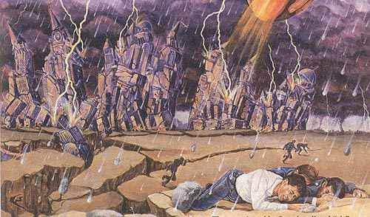
As Sete Taças (16:2-21)
8) A Sétima Taça = Grande Terremoto (16:17-21)
¹⁷ E o sétimo anjo derramou a sua taça no ar, e saiu grande voz do templo do céu, do trono, dizendo: Está feito. ¹⁸ E houve vozes, e trovões, e relâmpagos, e houve um grande terremoto, como nunca houve desde que há homens sobre a terra; tal foi este tão grande terremoto.

Slide 28
As Sete Taças (16:2-21)
8) A Sétima Taça = Grande Terremoto (16:17-21)
¹⁹ E a grande cidade fendeu-se em três partes, e as cidades das nações caíram; e da grande Babilônia se lembrou Deus, para lhe dar o cálice do vinho da indignação da sua ira. ²⁰ E toda a ilha fugiu; e os montes não se acharam. ²¹ E sobre os homens caiu do céu uma grande saraiva, pedras do peso de um talento; e os homens blasfemaram de Deus por causa da praga da saraiva; porque a sua praga era mui grande.
E uma saraivada com pedras de até um talento = 20 quilos.

Slide 29
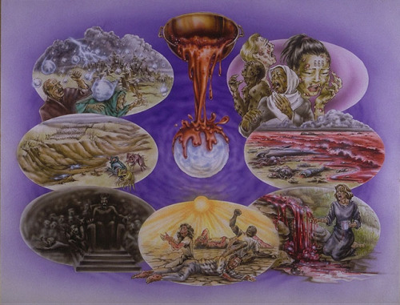
As Sete Taças (16:2-21)
Chamado para Armagedom
Chagas
Eufrates Secou-se
Mar em Sangue
Besta Julgado
Fontes em Sangue
Sol Quente

Slide 30
Sete Taças
>
Capítulo 16
Parêntesis
Cap. 16:2-12
Cap. 16:13-16
Cap. 16:17-21
Cap. 17-18 – O JULGAMENTO FINAL

Slide 31
O Livro com Sete Selos
Estrutura do Livro de Sete Selos
Cap. 6-16
= Livro de Sete Selos
Cap. 6
Cap. 7
Cap. 8:1
Parêntesis
Cap. 11:15-19
Cap. 12-13, 14,
15:1-16:1
Cap. 8:1-12
Parê
Cap. 9
Cap. 10:1 -11:14
Parêntesis
Cap. 8:13
Três Ais
Cap. 16:2-12
Cap. 16:13-16
Cap. 16:17-21
Parêntesis
Apocalipse 6 - 18
Cap. 17-18 – O JULGAMENTO FINAL

